Slide 1


Slide 2

第10章 PHP操作MySQL数据库

Slide 3



01 PHP操作MySQL数据库的方法
02 管理MySQL数据库中的数据

Slide 4

1 PHP操作MySQL数据库的方法

Slide 5


主要内容
连接MySQL服务器
选择MySQL数据库
01
02
执行SQL语句
将结果集返回到数组中
03
04
从结果集中获取一行作为对象
从结果集中获取一行作为枚举数组
05
06
从结果集中获取一行作为关联数组
获取查询结果集中的记录数
07
08
释放内存
关闭连接
09
10
连接与关闭MySQL服务器的最佳时机
11

Slide 6


连接MySQL服务器
mysqli扩展提供了mysqli_connect()函数实现与MySQL数据库的连接。
mysqli mysqli_connect ( [string server [, string username [,
string password [, string dbname [, int port [, string socket]]]]]] )
语法
参 数 | 说 明
server | MySQL服务器地址
username | 用户名。默认值是服务器进程所有者的用户名
password | 密码。默认值是空密码
dbname | 连接的数据库名称
port | MySQL服务器使用的端口号
socket | UNIX域socket

Slide 7
选择MySQL数据库
<?php
$connID = mysqli_connect("127.0.0.1", "root", "111", "db_database10");
?>
除此之外，mysqli扩展还提供了mysqli_select_db()函数用来选择MySQL数据库。
语法
bool mysqli_select_db ( mysqli link, string dbname )

Slide 8
执行SQL语句
要对数据库中的表进行操作，通常使用mysqli_query()函数执行SQL语句。
语法
mixed mysqli_query( mysqli link, string query [, int resultmode] )

Slide 9
执行SQL语句
$result=mysqli_query($conn,"insert into tb_member values('mrsoft','123','mrsoft@mrsoft.com')");
$result=mysqli_query($conn,"update tb_member set user='mrbook',pwd='111' where user='mrsoft'");
$result=mysqli_query($conn,"delete from tb_member where user='mrbook'");
$result=mysqli_query($conn,"select * from tb_member");
mysqli_query($conn,"set names utf8");

Slide 10
将结果集返回到数组中
mysqli_fetch_array()函数将结果集返回到数组中。
语法
array mysqli_fetch_array ( resource result [, int result_type] )

Slide 11
从结果集中获取一行作为对象
mysqli_fetch_object()函数返回的是一个对象而不是数组。
语法
mixed mysqli_fetch_object ( resource result )
访问结果集中行的元素的语法如下：
$row->col_name

Slide 12
从结果集中获取一行作为枚举数组
mysqli_fetch_row()函数从结果集中取得一行作为枚举数组。
语法
mixed mysqli_fetch_row ( resource result )

Slide 13
从结果集中获取一行作为关联数组
mysqli_fetch_assoc()函数从结果集中取得一行作为关联数组。
语法
mixed mysqli_fetch_assoc ( resource result )

Slide 14
获取查询结果集中的记录数
使用mysqli_num_rows()函数，可以获取由select语句查询到的结果集中行的数目。
语法
int mysqli_num_rows ( resource result )

Slide 15
释放内存
mysqli_free_result()函数用于释放内存。
语法
void mysqli_free_result(resource result);

Slide 16
关闭连接
使用mysqli_close()函数断开与MySQL服务器的连接。
语法
bool mysqli_close ( mysqli link )

Slide 17
连接与关闭MySQL服务器的最佳时机
<?php
function book_query(){
global $conn;
$result=mysqli_query($conn,"select * from tb_demo01");
while($myrow=mysqli_fetch_row($result)){
echo $myrow[1]." ";
echo $myrow[2]."<br />";
}
mysqli_free_result($result);
}
$conn = mysqli_connect("localhost", "root", "111", "db_database10") or die("连接数据库服务器
失败！".mysqli_error());
mysqli_query($conn,"set names utf8");
book_query();
book_query();
mysqli_close($conn);
?>

Slide 18

2 管理MySQL数据库中的数据

Slide 19
主要内容
添加数据
编辑数据
01
02
删除数据
批量数据操作
03
04
在电子商务平台网后台中查看订单和删除订单
05

Slide 20
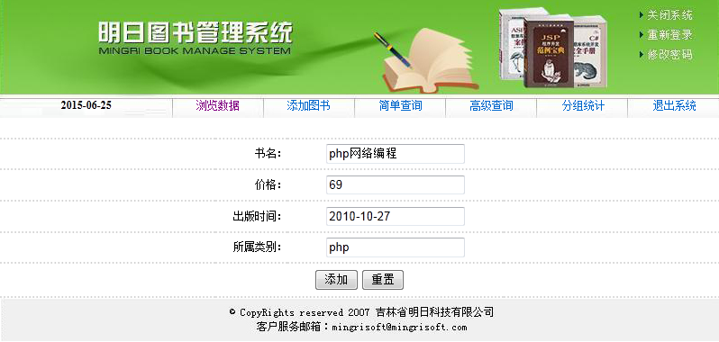
添加数据
【实例】通过INSERT语句和mysqli_query()函数向图书信息表中添加一条记录。

Slide 21
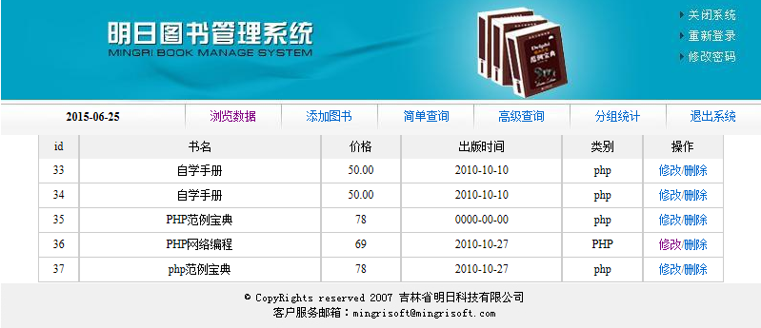
编辑数据
【实例】通过UPDATE语句和mysqli_query()函数实现对数据的更新操作。

Slide 22
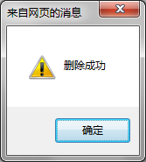
删除数据
【实例】如果不小心输入了重复的记录，那么，就要删除多余的数据，删除数据只需利用mysqli_query()函数执行DELETE语句即可。

Slide 23
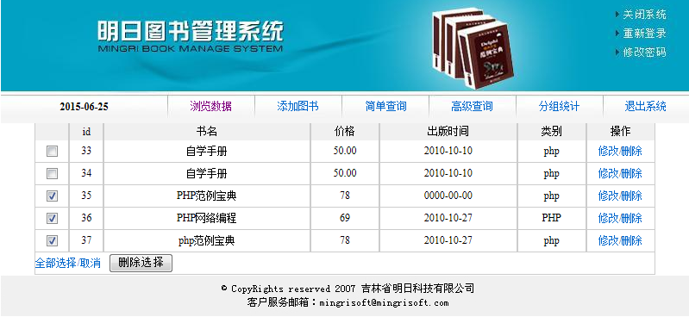
批量数据操作
【实例】开发一个可以执行批量删除数据的程序。

Slide 24
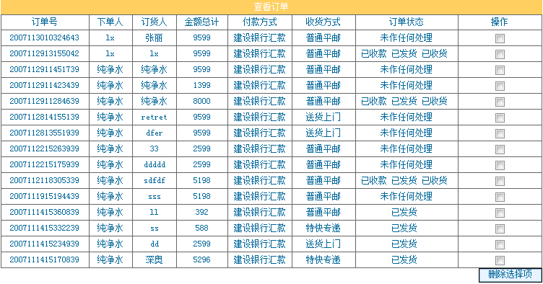
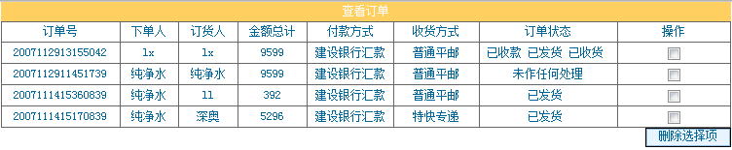
在电子商务平台网后台中查看订单和删除订单
【实例】在电子商务平台网后台中，管理员登录后台后，即可进入“查看客户订单信息”页面。在该页面中，管理员不仅可以同时查看多个用户的订单信息，而且可以同时删除多个订单。选中欲删除的订单信息后面的复选框（支持单条和多条订单删除），单击“删除选择项”按钮即可删除指定的订单记录。

Slide 25
小结
本章主要介绍了使用PHP操作MySQL数据库的方法。通过本章的学习，读者能够掌握PHP操作MySQL数据库的一般流程，掌握mysqli扩展库中常用函数的使用方法，并能够具备独立完成基本数据库程序的能力。希望本章能够起到抛砖引玉的作用，能够帮助读者在此基础上更深层次地学习PHP操作MySQL数据库的相关技术，并进一步学习使用面向对象的方式操作MySQL数据库的方法。

Slide 26


